Slide 1
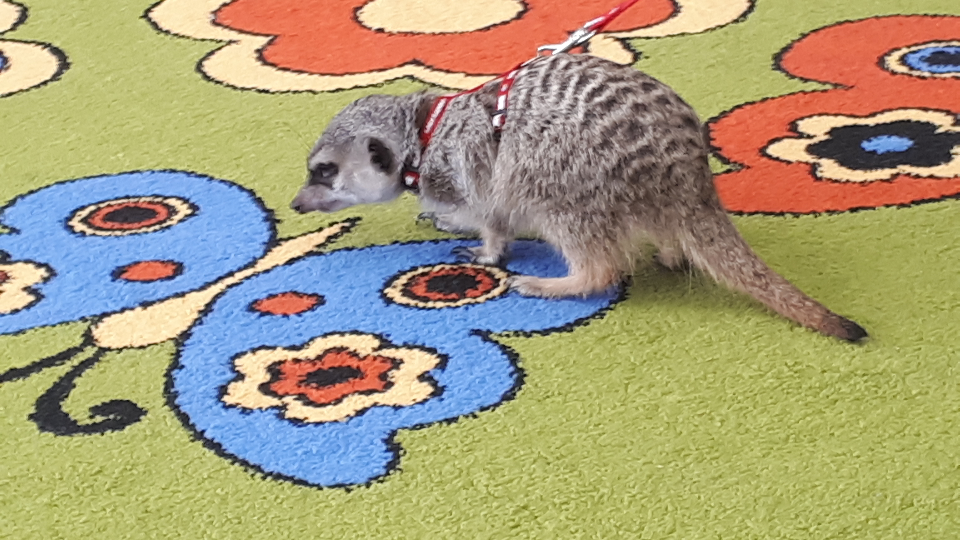
Wizyta surykatki
w grupie Delfinków

Slide 2
Spotkanie z surykatką
Przedszkolaki z grupy Delfinków miały okazję spotkać się "na żywo" z surykatką i jej opiekunem.
Podczas wizyty dzieci mogły dowiedzieć się wielu interesujących rzeczy z życia tego małego ssaka, podziwiały jego piękne futerko, zwinność oraz bystre spojrzenie.
Obserwowały zwierzątko podczas posiłku, spaceru na smyczy oraz zabawy w "kotka i myszkę".
Na koniec przedszkolaki otrzymały rysunki z postacią surykatki, które starannie pokolorowały i zabrały na pamiątkę do domu.

Slide 3
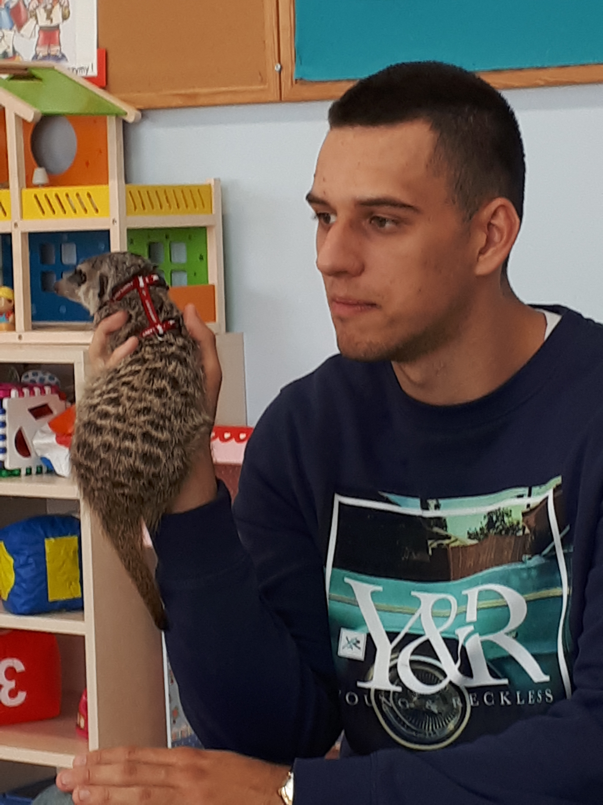
Poznajemy wygląd oraz zwyczaje bytowe surykatek

Slide 4
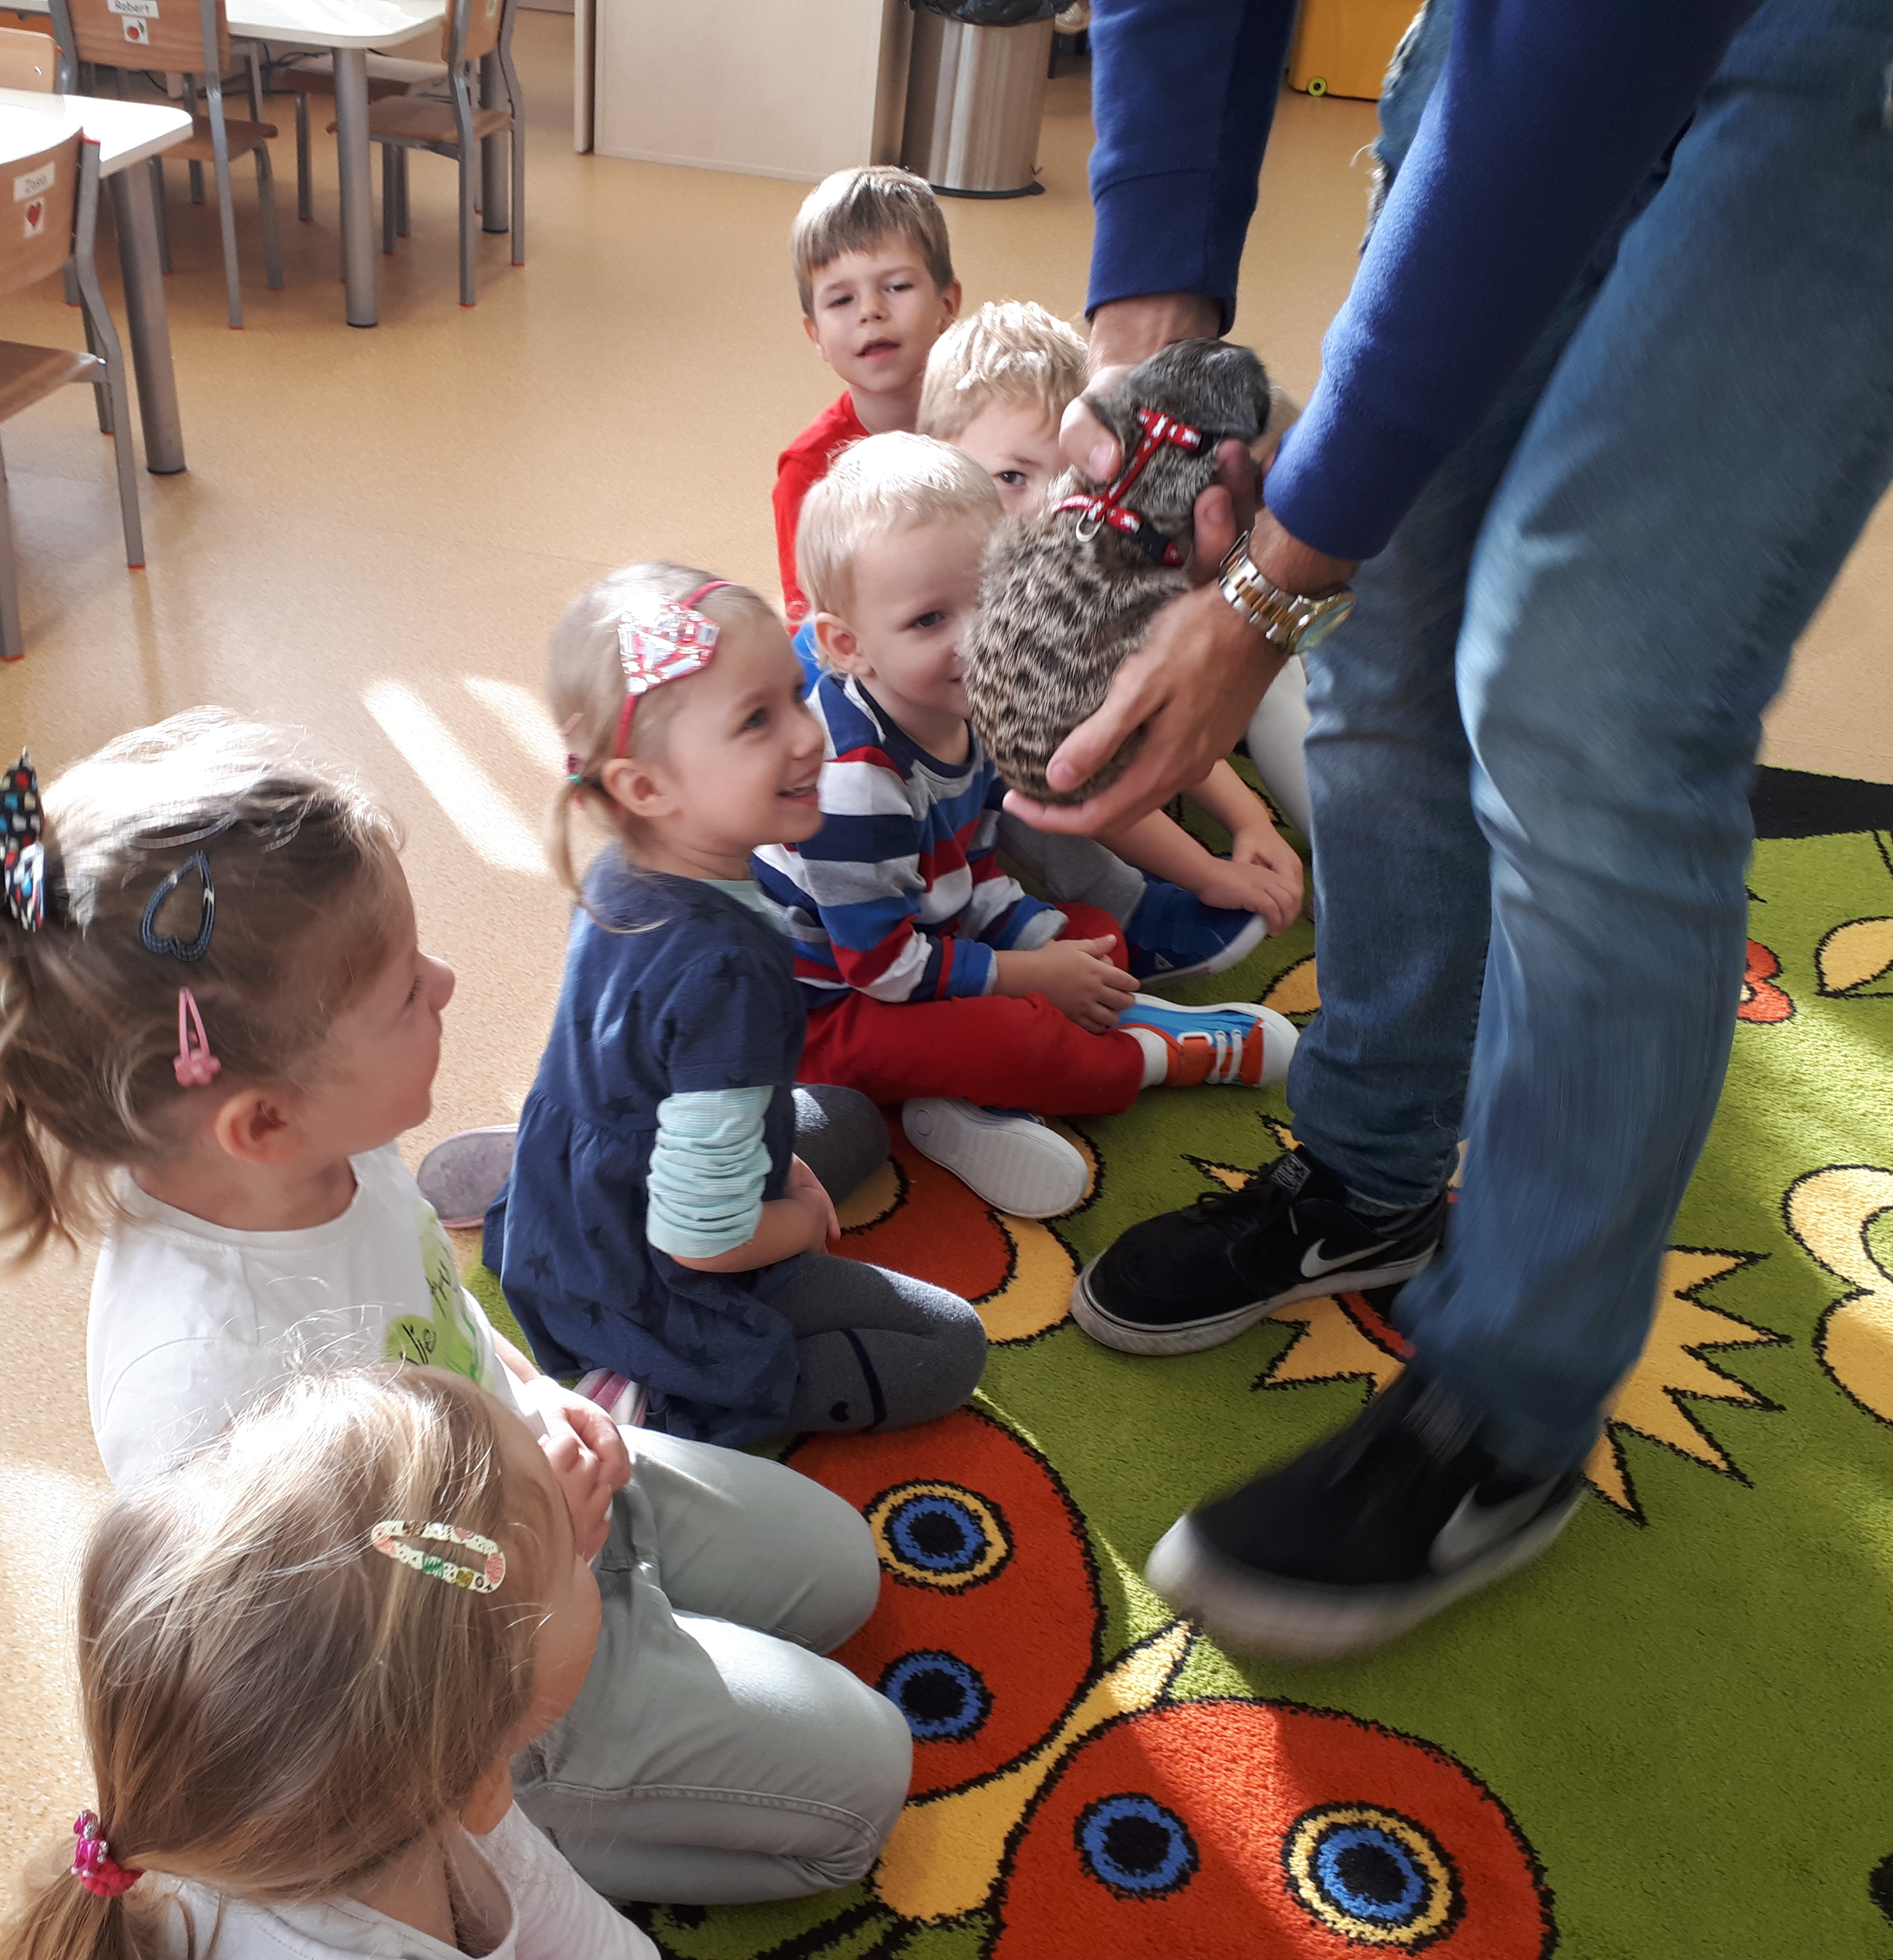
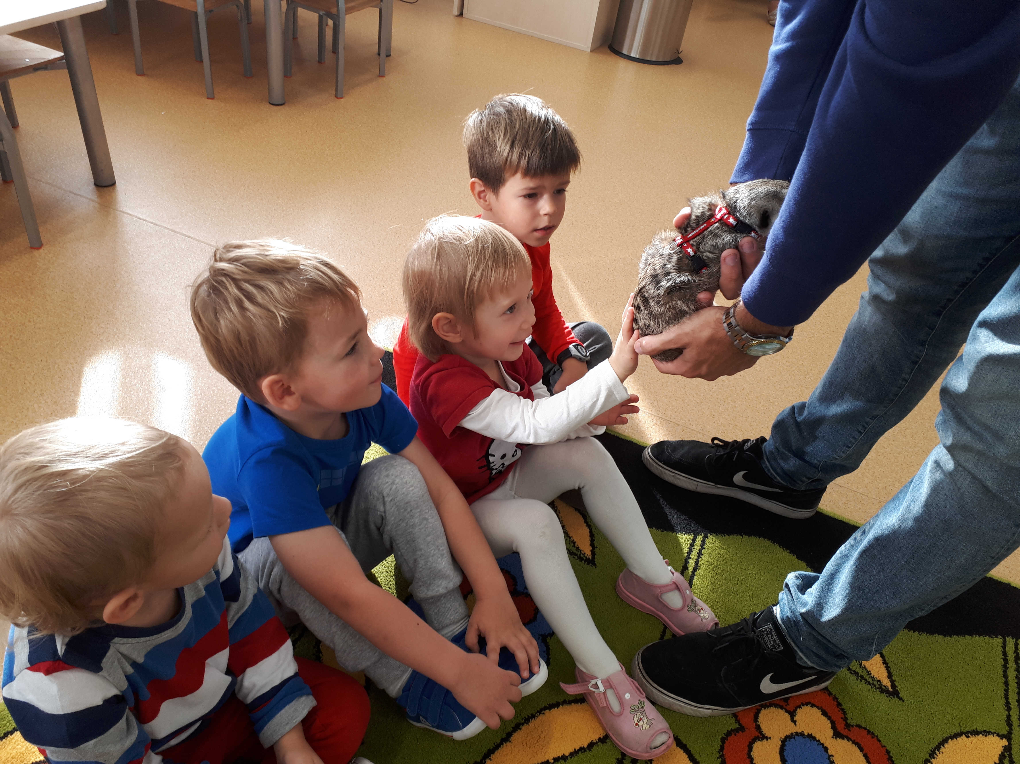
Delikatnie głaskamy futerko zwierzątka

Slide 5
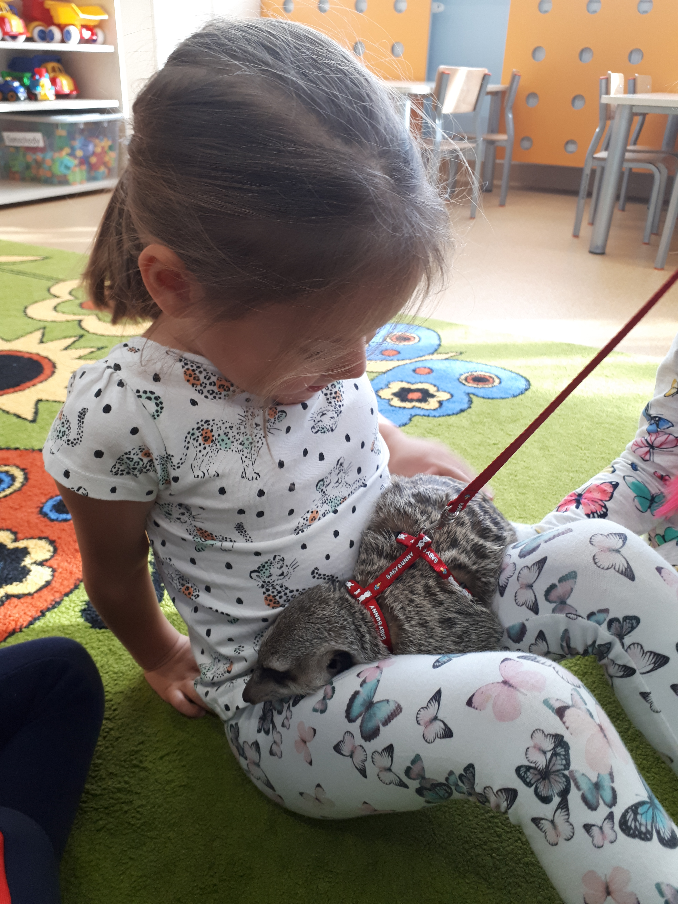
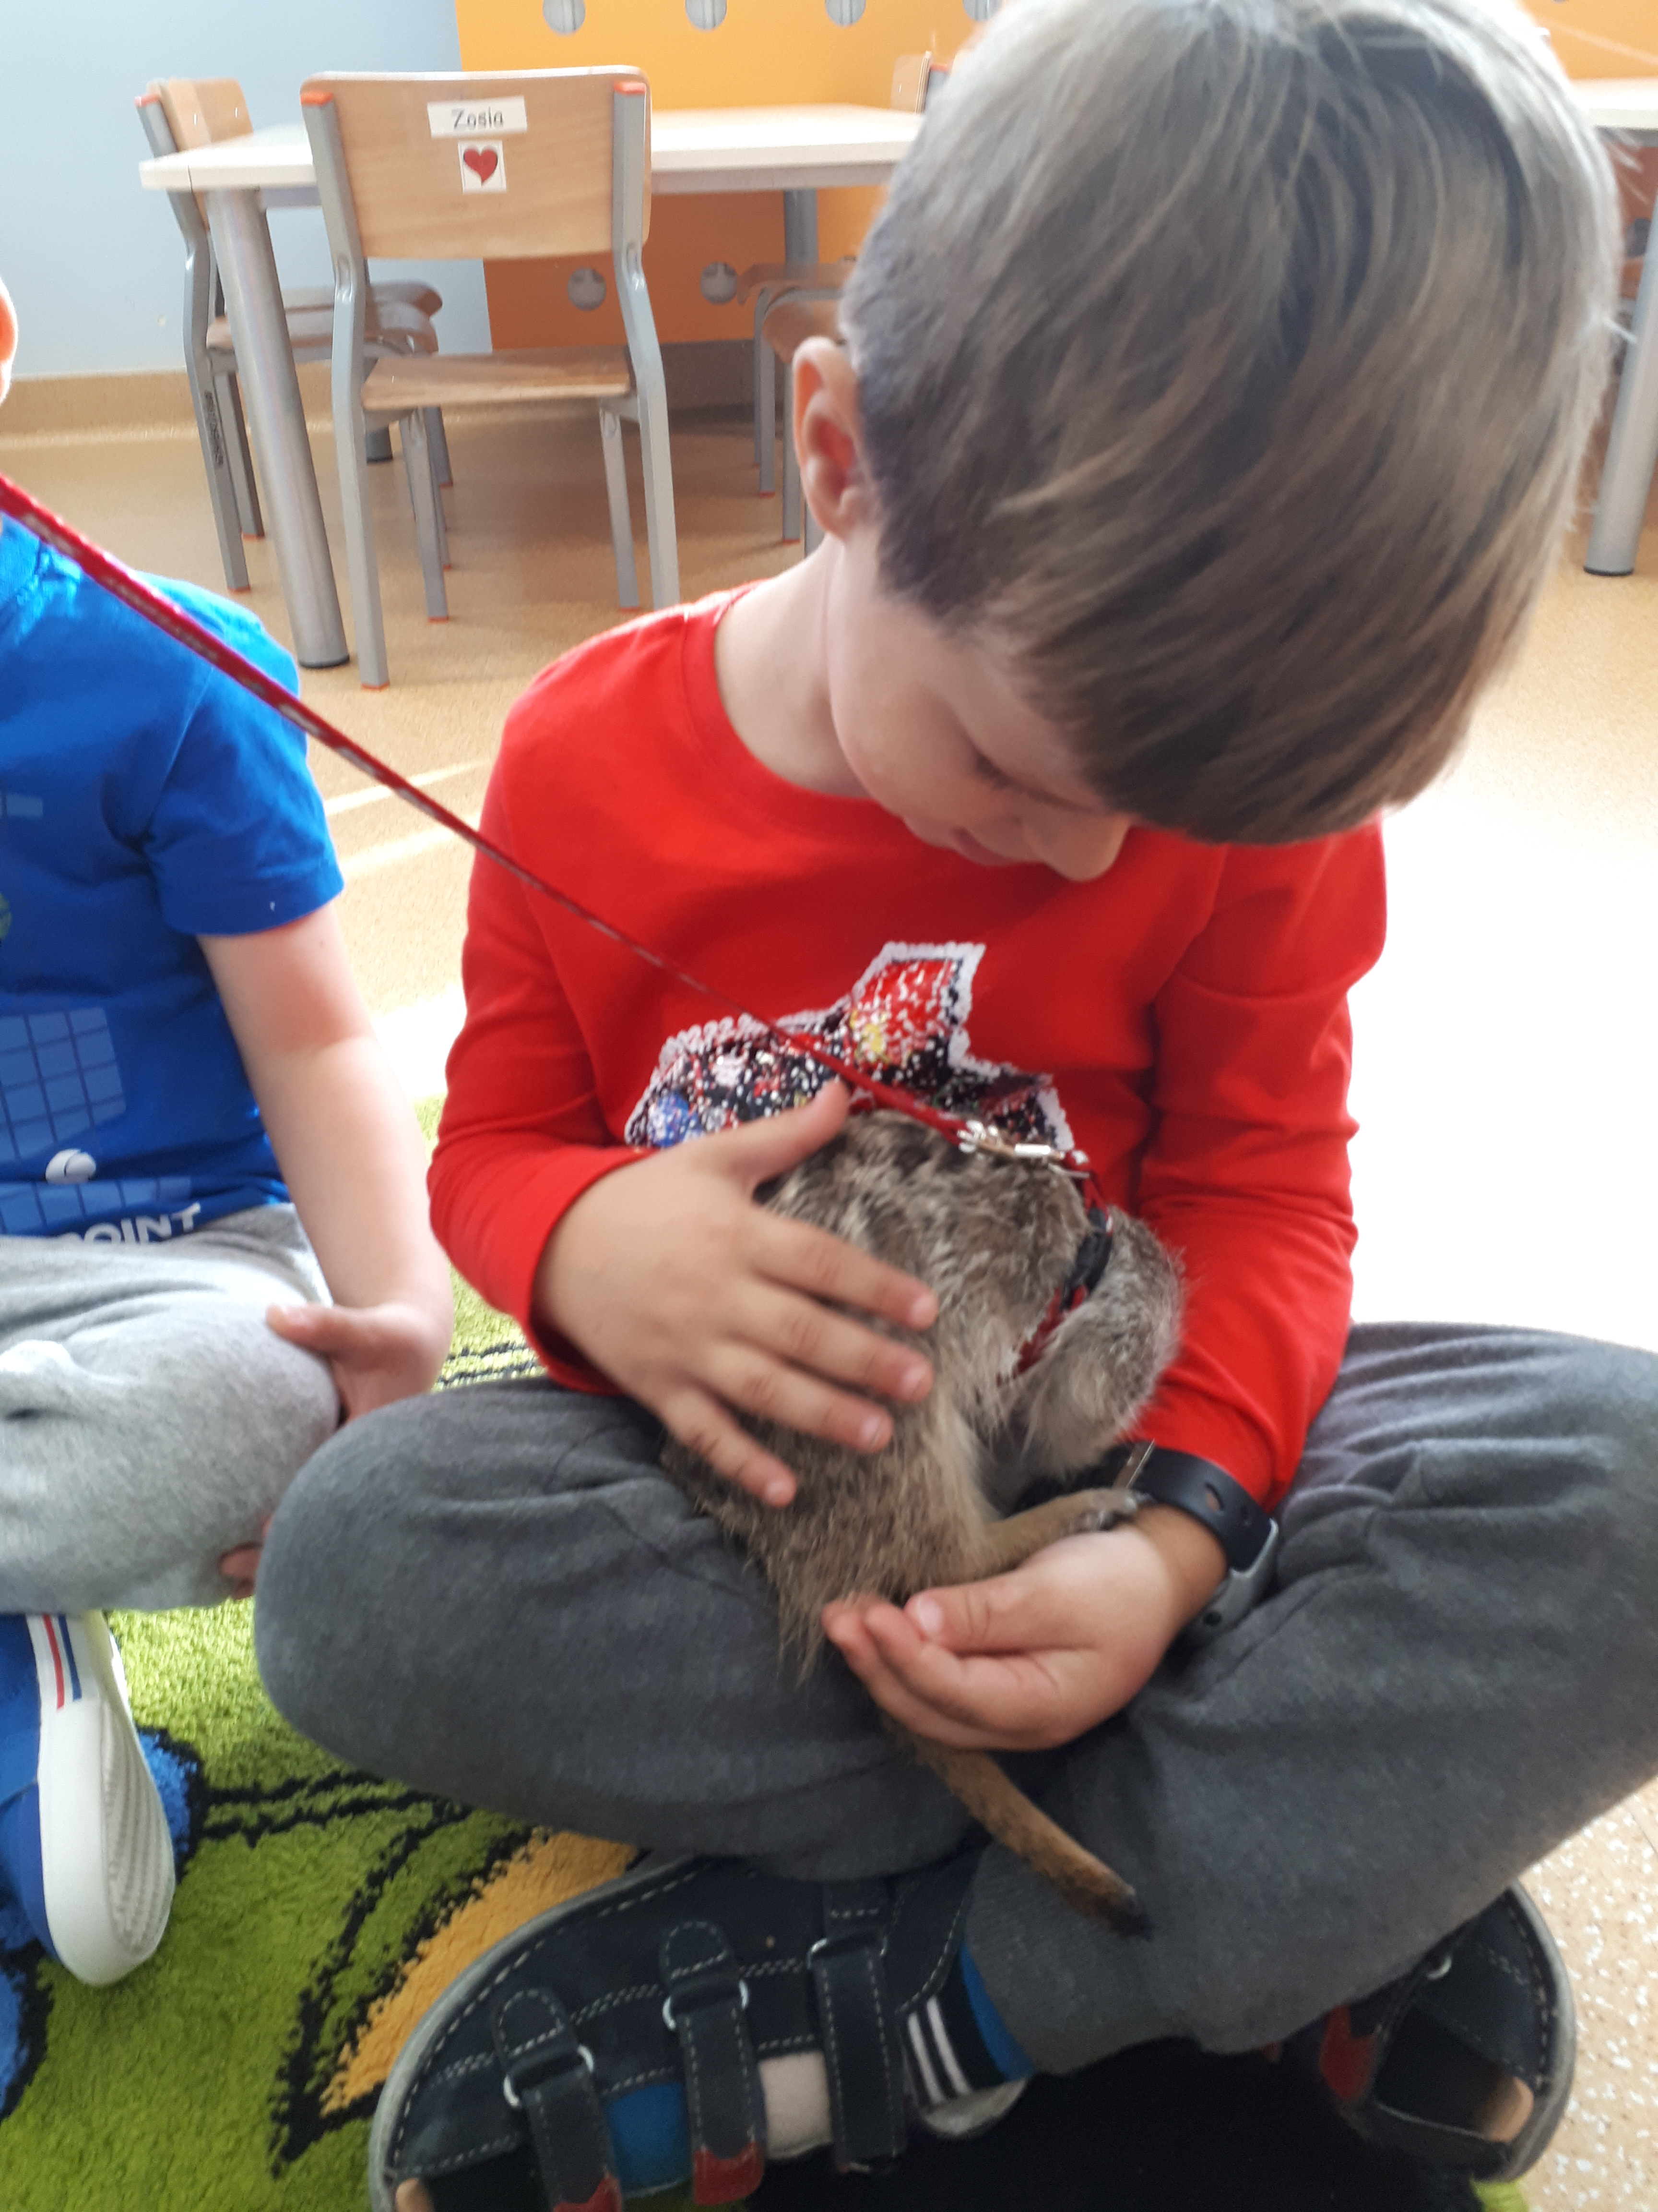
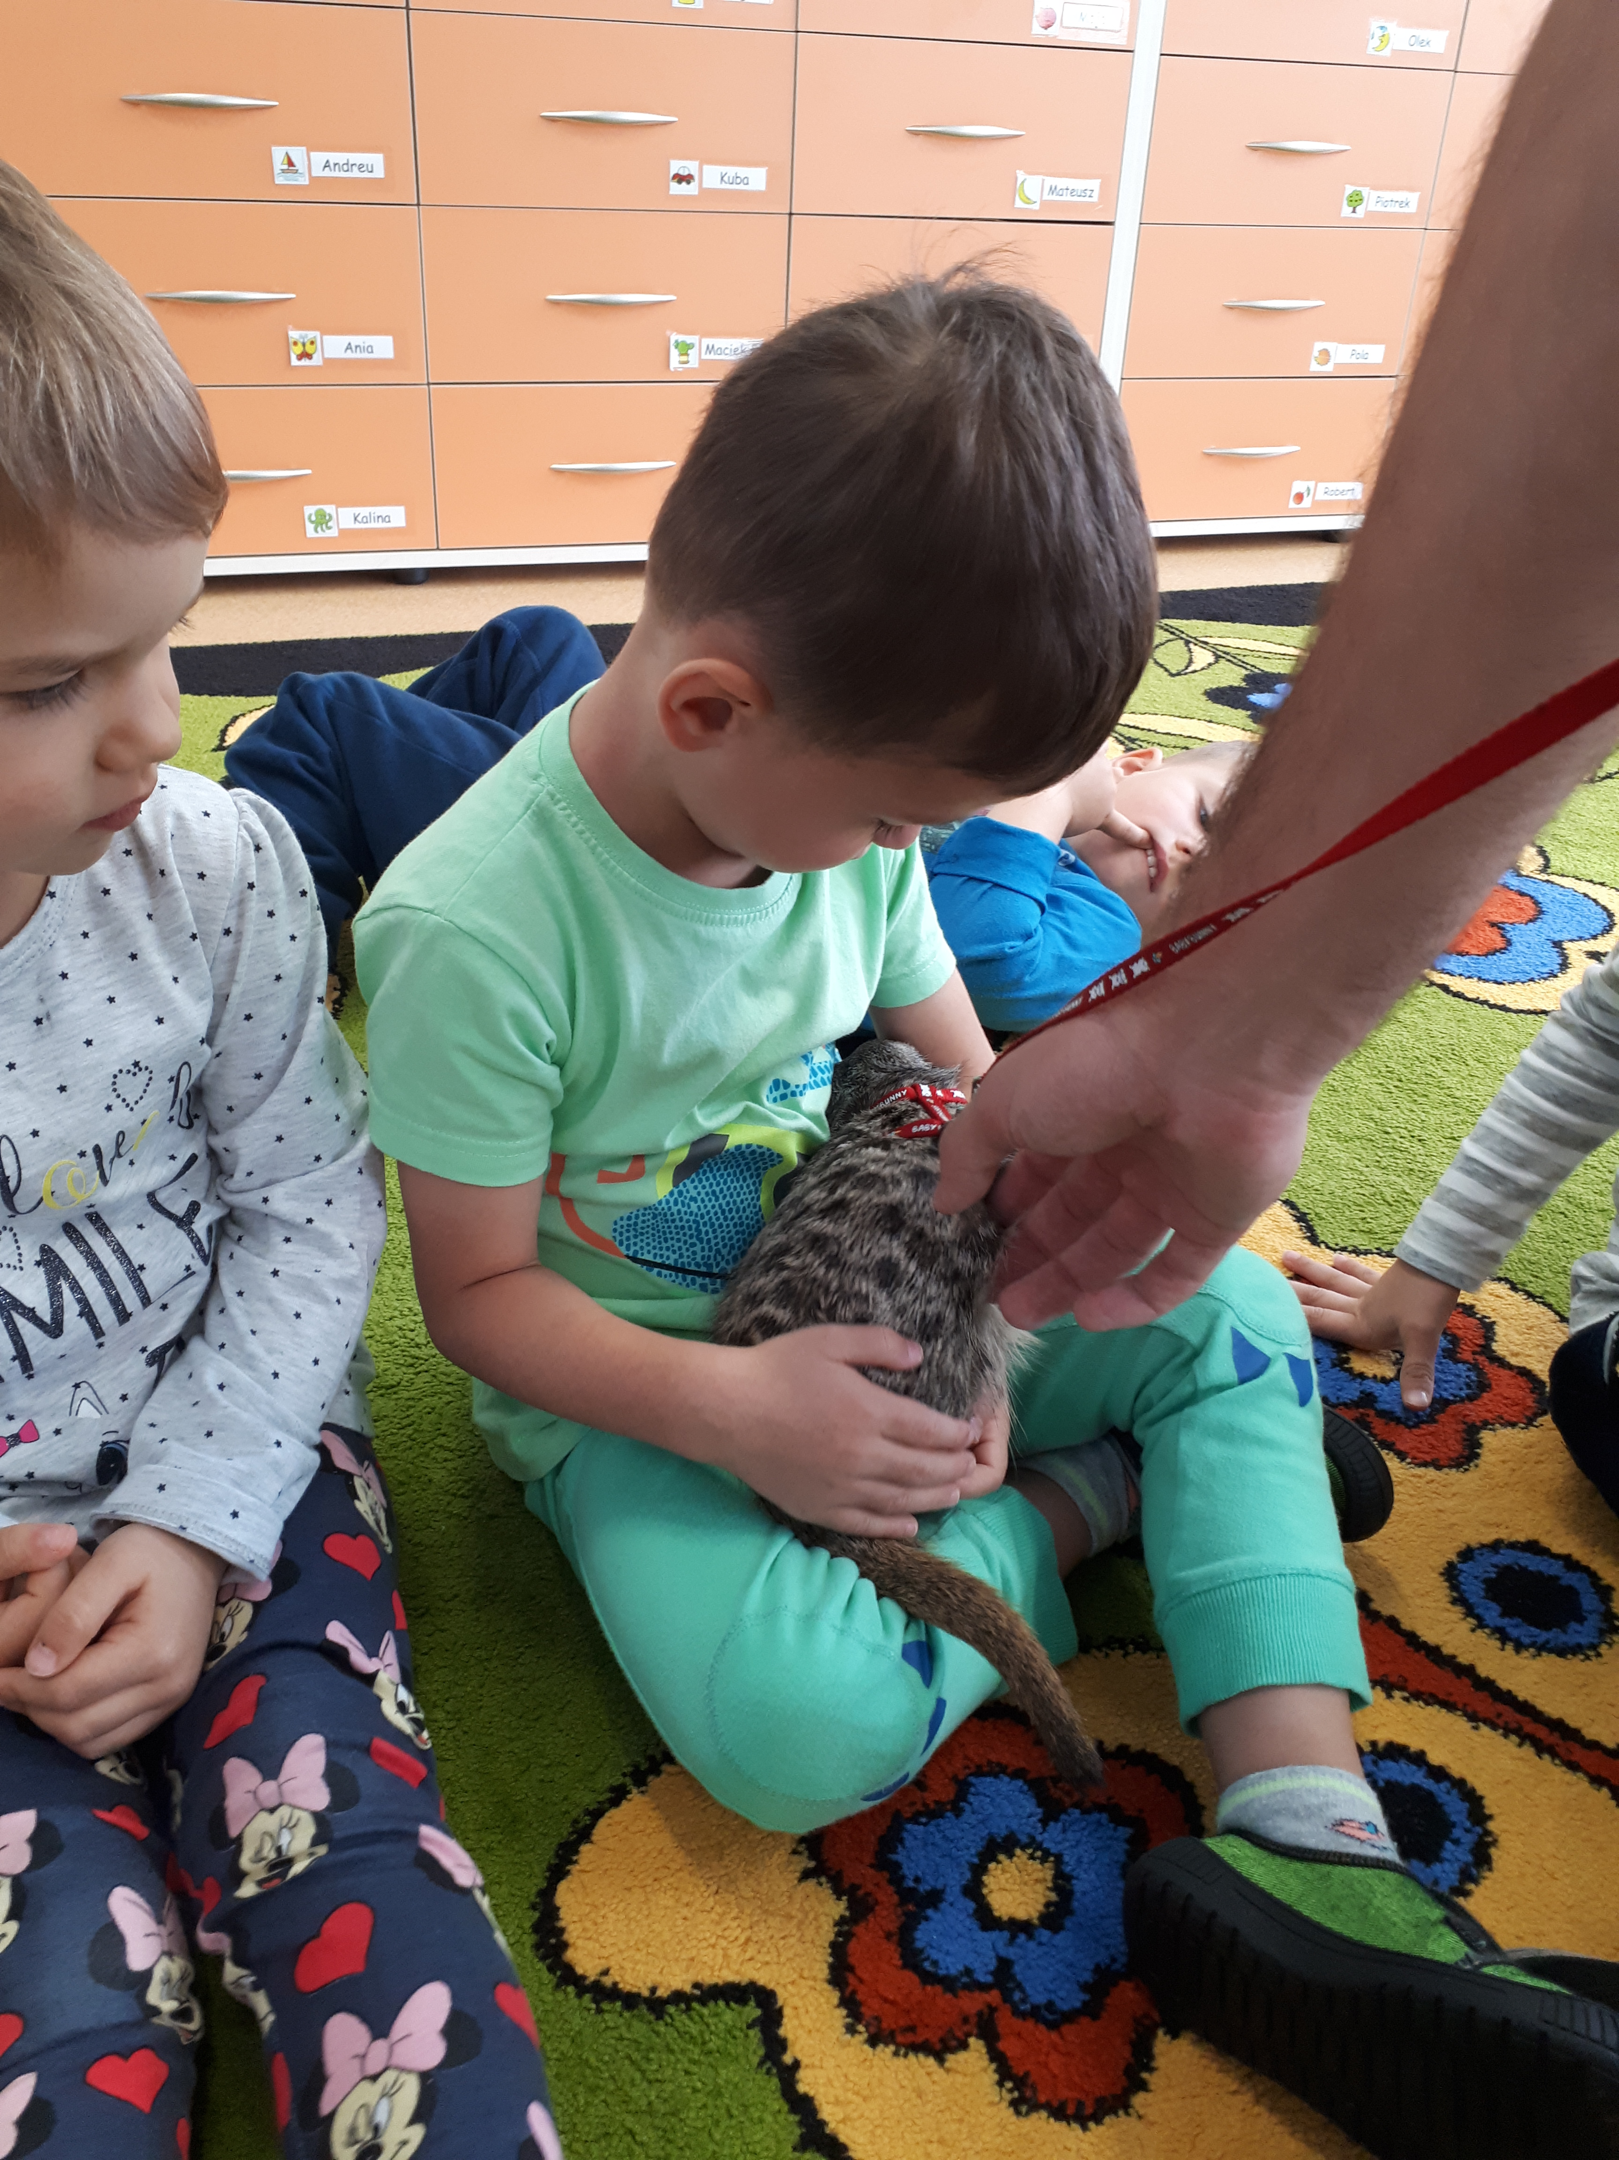
Możemy je również potrzymać na kolaach

Slide 6
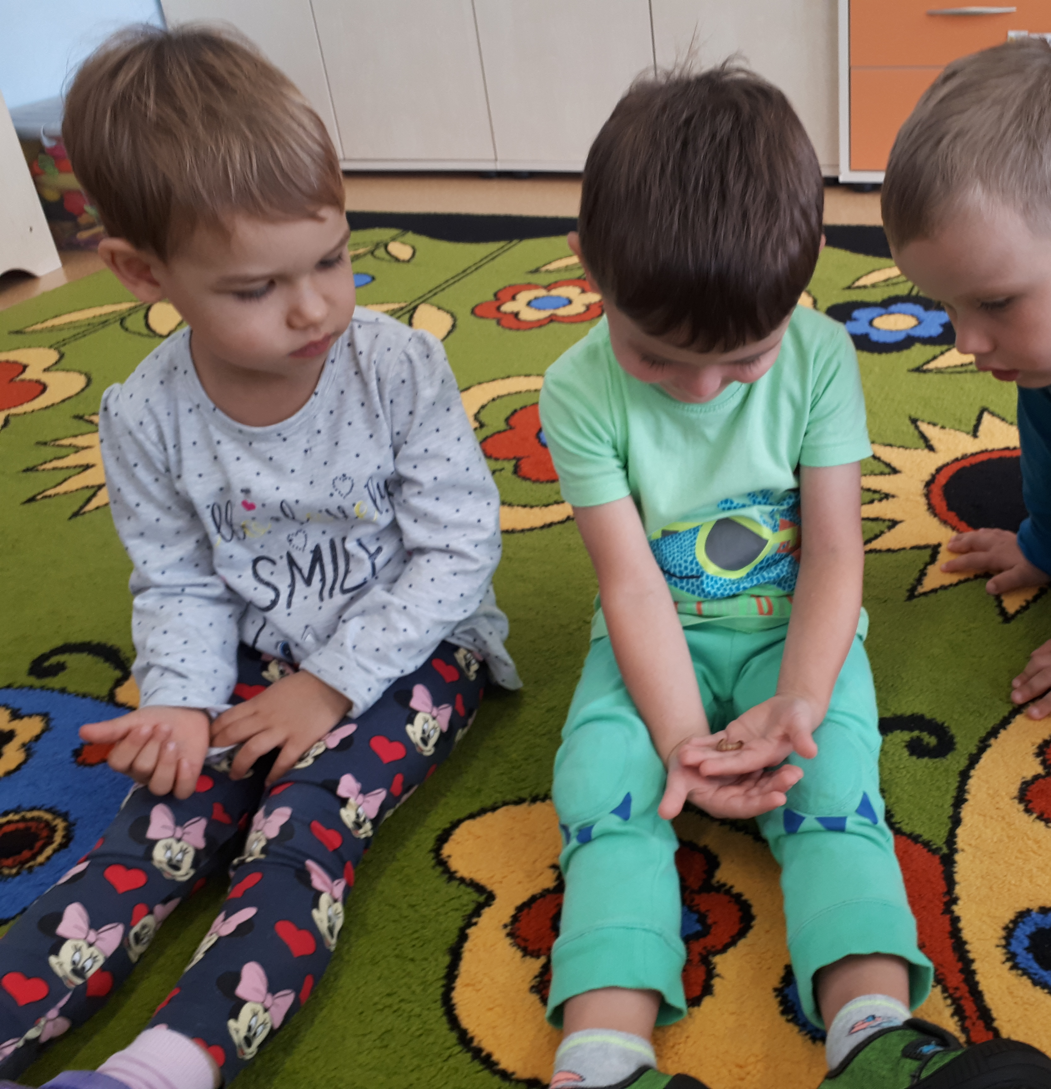
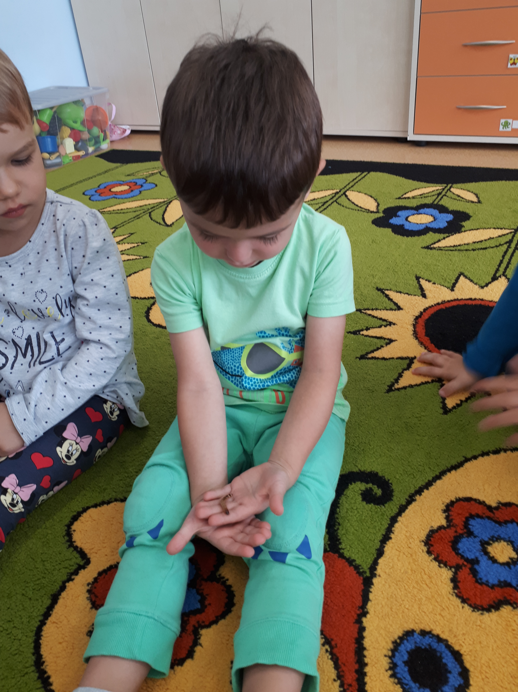
Drewnojady to ulubiony przysmak surykatek

Slide 7
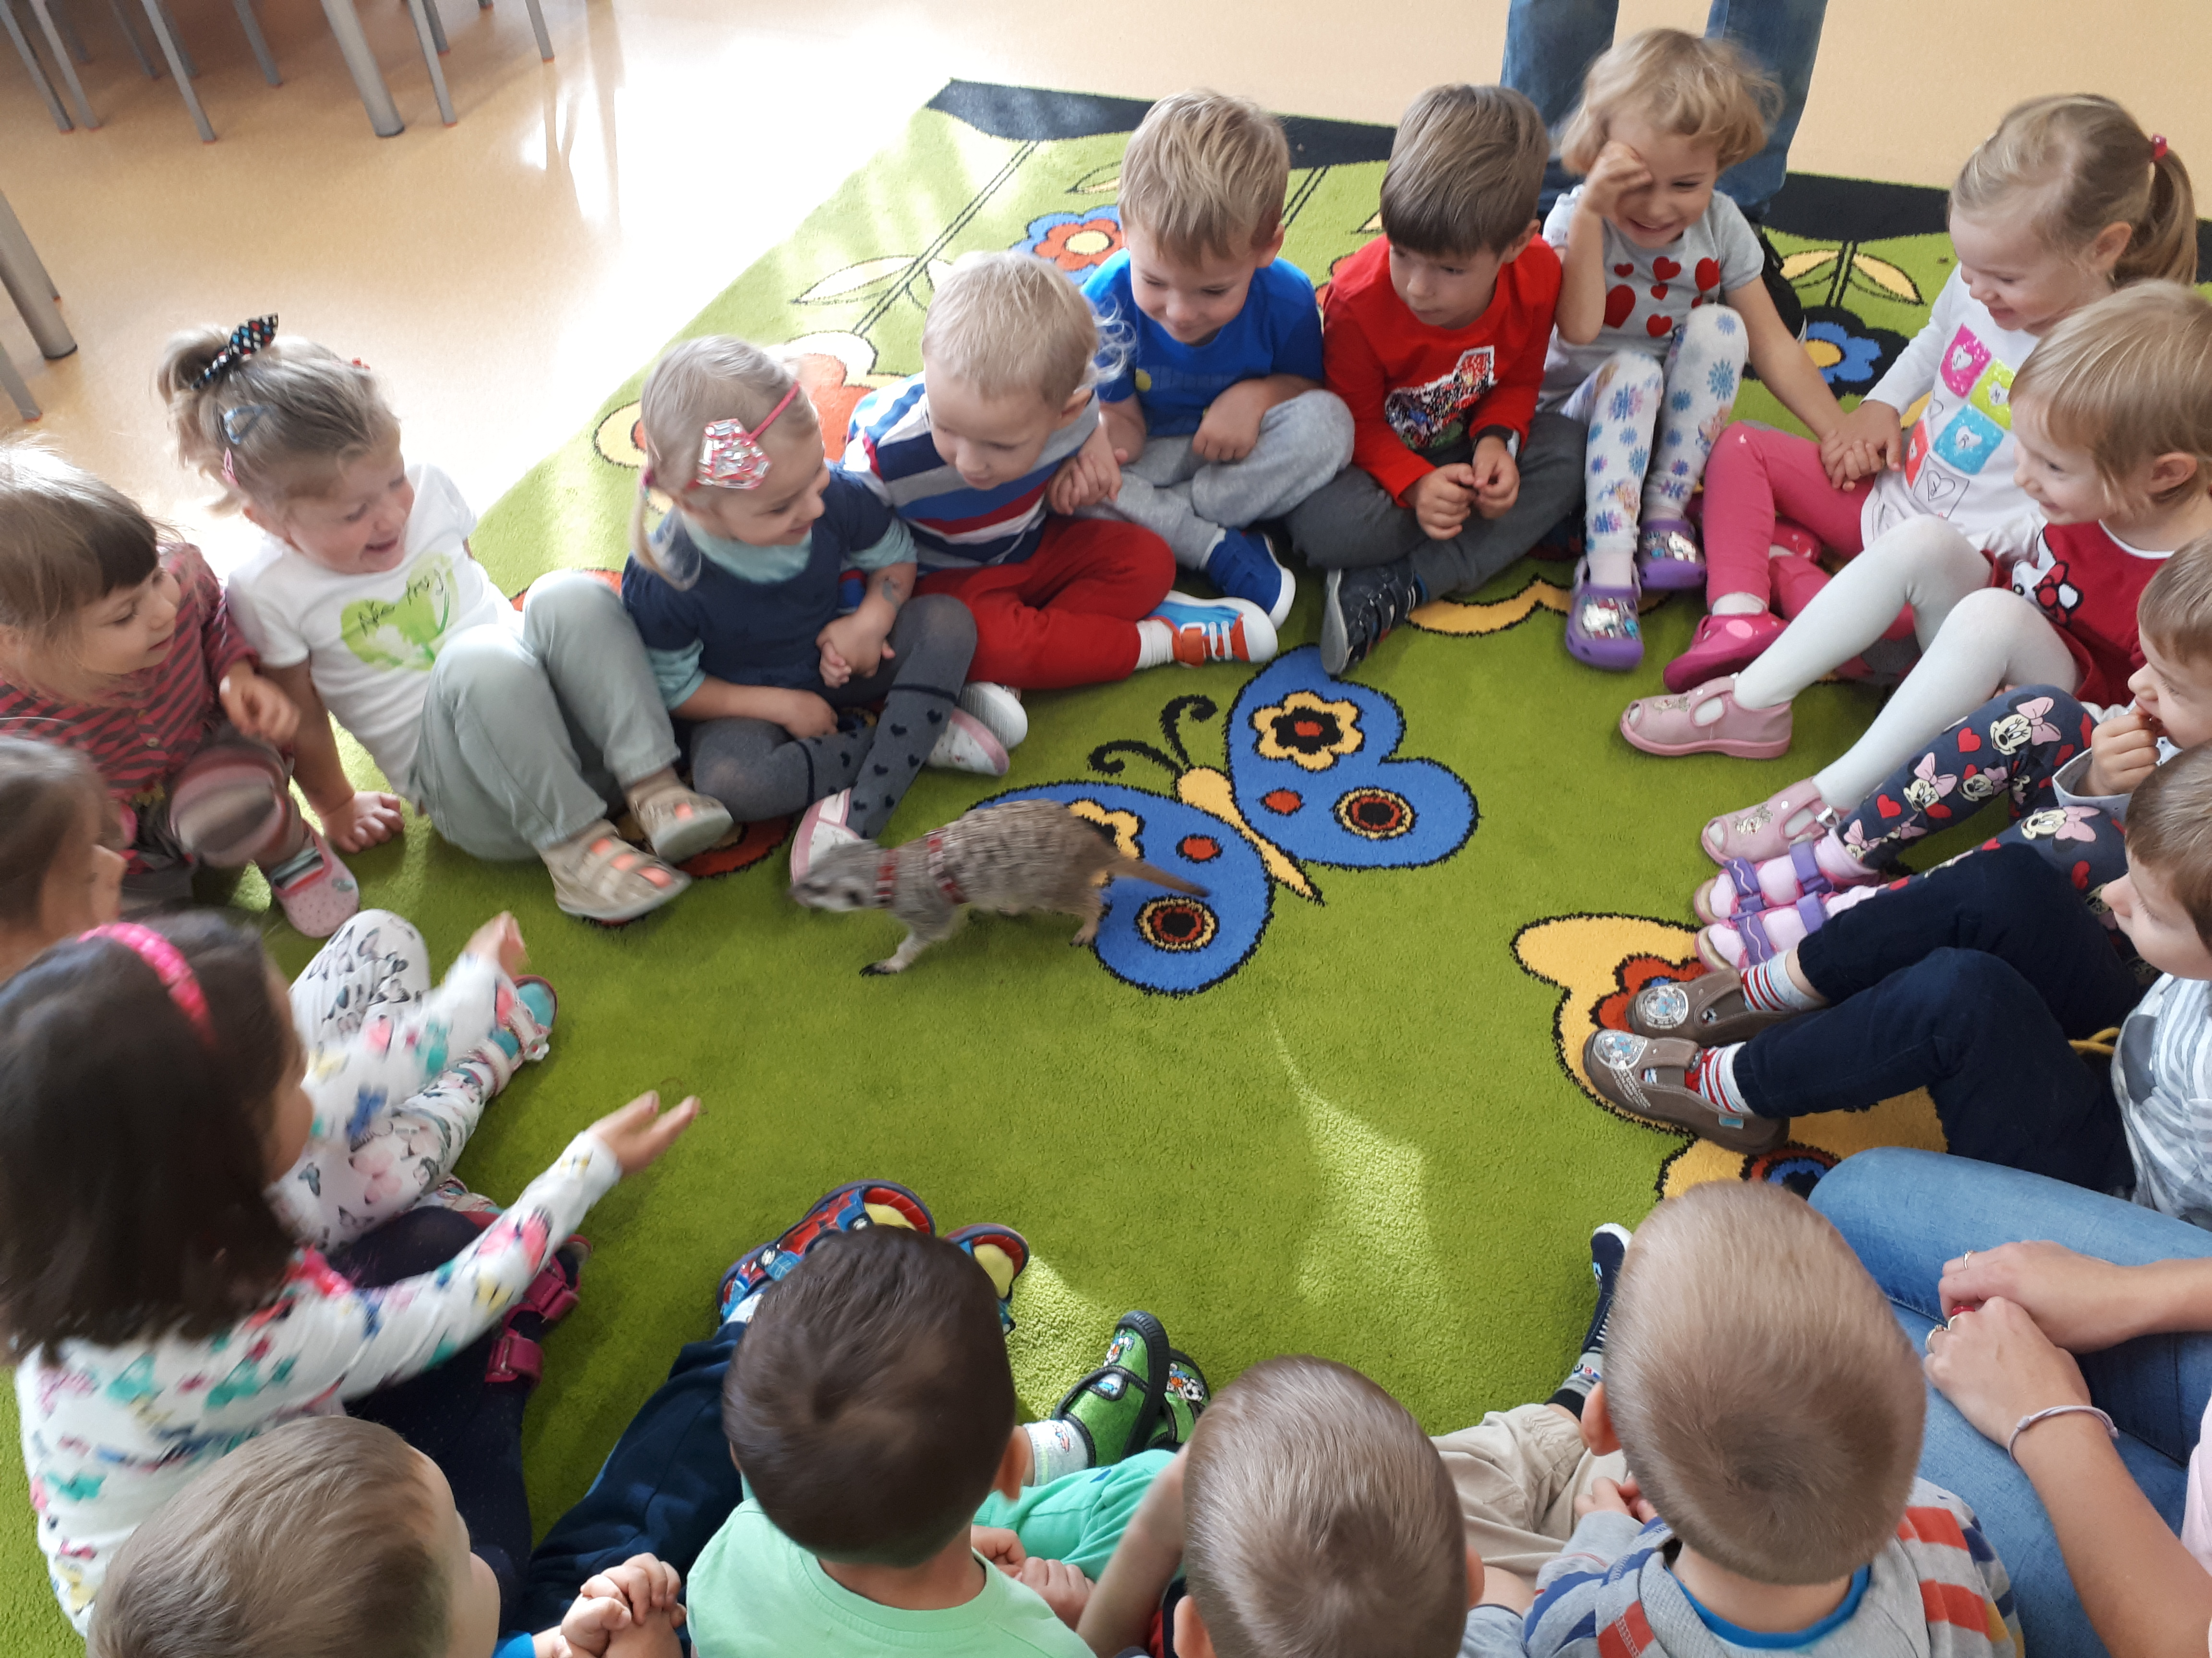
Bawimy się w "kotka I myszkę"

Slide 8
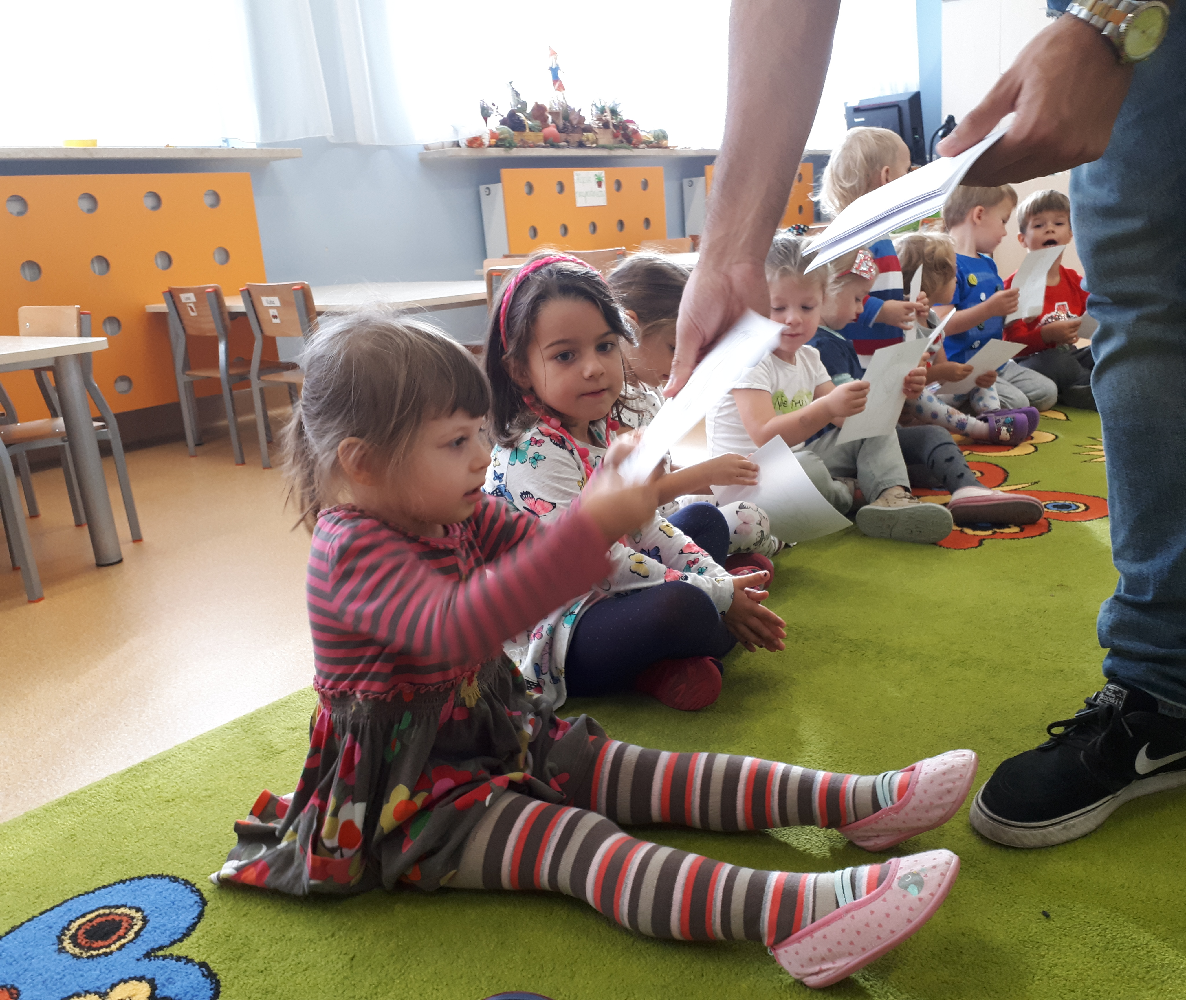
Żegnamy się z surykatką, a na pamiątkę zabieramy rysunek jej postaci.

